Slide 1
MÓDULO 8: WEB & SOCIAL DESIGN
Microformatos y datos estructurados
en la Web

Slide 2
Nosotros
@xantygc
santy@developando.com
@fatimadelaosa
fatima@developando.com
@deivid_otero
david@developando.com
@developando
ideas@developando.com

Slide 3
¿Qué vamos a aprender?
Qué son los microformatos y microdatos.
Ejemplos de Uso.
hCalendar.
hReview.
hCard.
Microformatos en WordPress

Slide 4
Microdatos

Slide 5
Microdatos
“La especificación HTML5 sobre microdatos es una forma de etiquetar contenido para describir un tipo específico de información (por ejemplo, opiniones, información sobre personas o eventos). Cada tipo de información describe un tipo de elemento específico como, por ejemplo, una persona, un evento o una opinión. Por ejemplo, un evento incluye las propiedades "venue", "starting time", "name" y "category".”

Slide 6
Microformatos

Slide 7
Microformatos
“Los microformatos son sencillas convenciones (conocidas como entidades) que se usan en las páginas web para describir un tipo concreto de información (por ejemplo, una opinión, un evento, un producto, una empresa o una persona). Cada entidad tiene sus propias propiedades. Por ejemplo, una persona tiene las siguientes propiedades: nombre, dirección, cargo, empresa y dirección de correo electrónico.”

Slide 8
Ejemplos de Microformatos

Slide 9
hCalendar
Permite representar la información de un calendario de manera semántica y estructuradamente. Se basa en el formato iCalendar y permite representar un evento como un conjunto de datos estructurados. (fecha de inicio, fecha de fin, ubicación, resumen del evento, etc.) usando las clases de HTML y los atributos rel. Hay múltiples ejemplos de uso de hcalendar en microformats.org . Algunas ventajas para el usuario que que permite añadir fácilmente eventos estructurados de la web a un calendario como iCal, Google Calendar o Outlook.

Slide 10
hReview
Permite representar las opiniones. Tiene un alto potencial en páginas de productos, catálogos, etc. Permite etiquetar de valoraciones en escala numérica (típica puntuación del 1 al 5), el autor de la opinión, descripción, producto o ítem sobre el que se opina. En una versión ampliada del microformato, hReview-aggregate , también permite incluir fotografías, número de votos. Una de las principales ventajas de su uso, además de facilitar al usuario gran información de opiniones sobre productos, es que Google lo indexa y lo tiene en cuenta a la hora de posicionar

Slide 11
hCard
Permite el etiquetado de las personas. Las redes sociales, evidentemente, pueden sacar un alto provecho de su uso aunque también puede ser de gran utilidad en intranets o hemerotecas. Google también recomienda su uso a webmasters y lo tiene en cuenta para su indexación. Permite registrar el nombre, alias, foto, rol, url, amigos y muchos campos más relevantes de una persona.

Slide 12
Microformatos en WordPress

Slide 13
WordPress
Integrados en el tema
Funcionalidad a través de Plugins
All in One Schema
Schema Creator by Raven

Slide 14
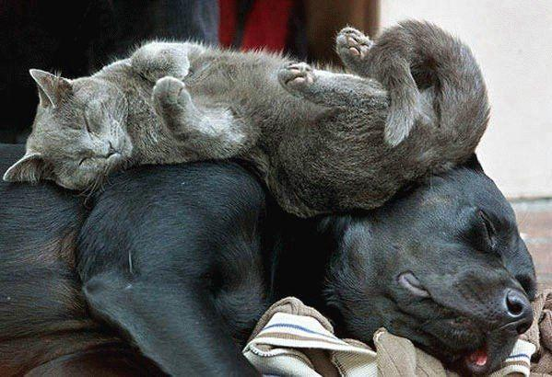
¡Gracias por la atención!

